Slide 1













ЯК ПОТОВАРИШУВАТИ ЗІ СВОЇМИ ЕМОЦІЯМИ?

Slide 2

ПриГадайте з уроків “я досліджую світ”
  Як дбати про своє здоров’я?
  Чи погоджуєшся ти з твердженням, що позитивні емоції поліпшують здоров’я?

Slide 3
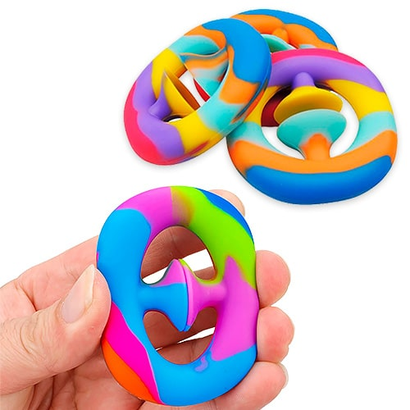
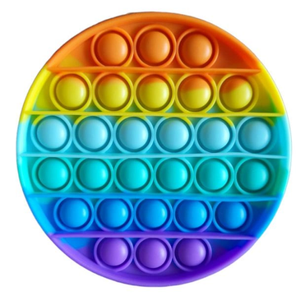
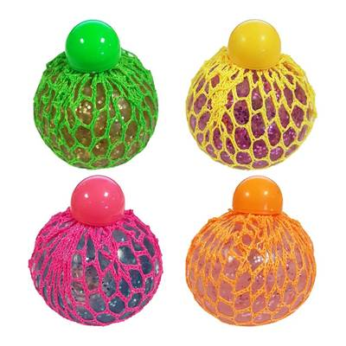
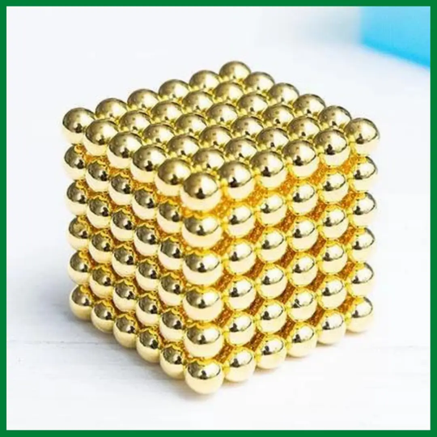
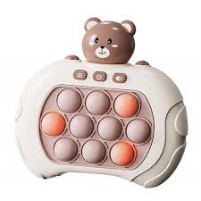
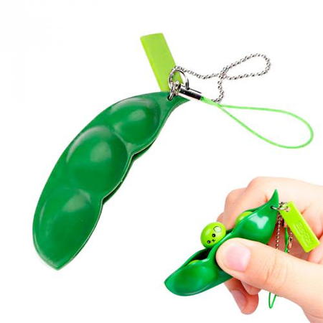
Що це за речі? Для чого вони?

Slide 4

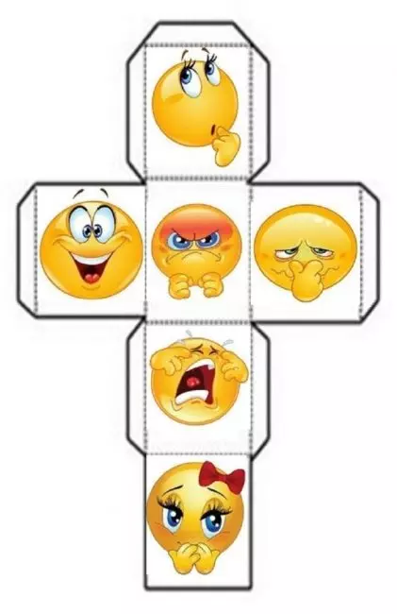


Демонстрація розгорток, для створення іграшки- куба

Slide 5
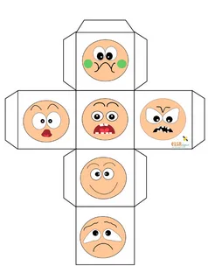
Демонстрація розгорток, для створення іграшки- куба

Slide 6
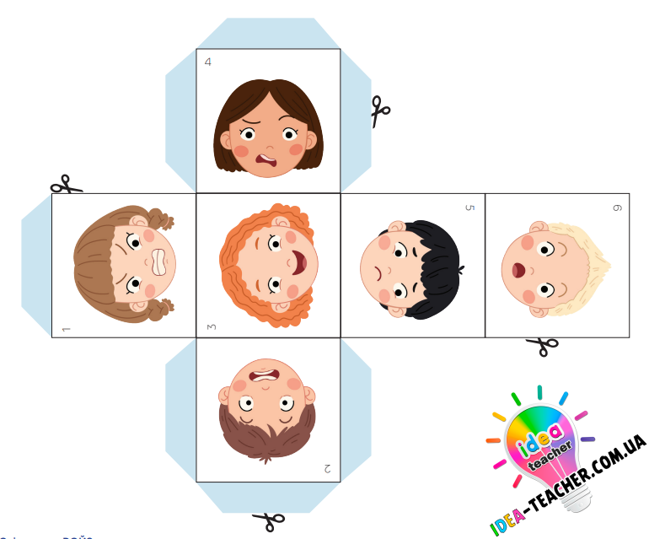
Демонстрація розгорток, для створення іграшки- куба

Slide 7



Інструктаж. Правила роботи з ножицями.
Ножиці - це небезпечний інструмент. Поводитися з ними треба обережно.
1.
2.
На робочому місці поклади ножиці так, щоб вони не виходили за парту.
3.
Тримай ножиці лише вістрями до низу.
4.
Під час різання не вставай з місця.
5.
Передавай ножиці закритими і лише кільцями вверх.

Slide 8
Інструктаж. Правила роботи з клеєм.
Клей потрібно наносити пензликом від середини до країв.
1.
2.
При потраплянні клею на одяг, його потрібно одразу змити водою.
3.
Для притискання елементів аплікації слід користуватися серветкою.
4.
Закінчивши роботу, клей потрібно щільно закрити. Пензлик і посуд помити.

Slide 9
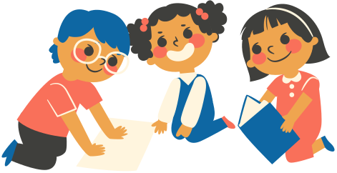
Самостійна творча робота учнів над створенням кубиків настрою

Slide 10
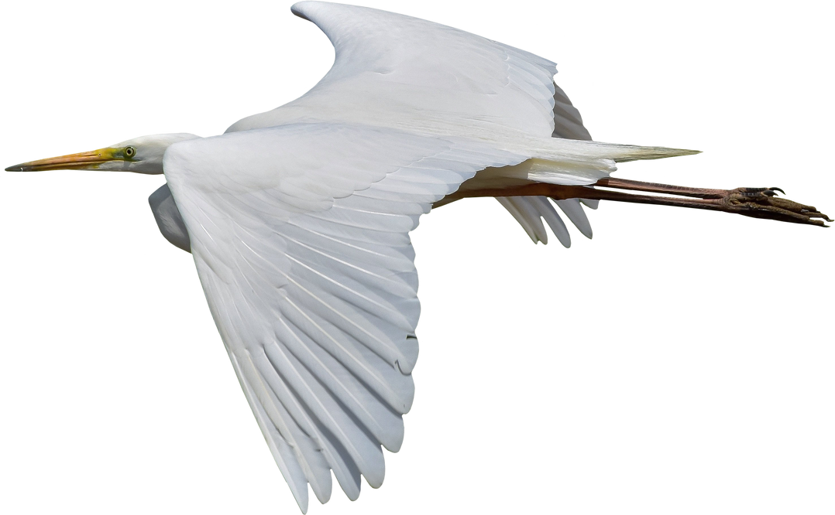

Виставка робіт

Slide 11



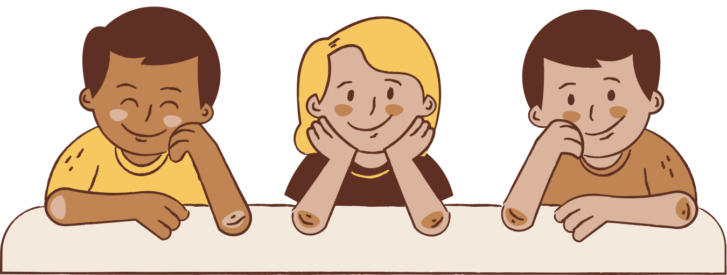
Ось ці “страви” були зіпсовані та мені не сподобались.
Рефлексія
“Ресторан”
Я майже перетравила цю “їжу”.
Запакуйте мені з собою..
Саме ця “їжа” під час уроку була найсмачнішою.

